Slide 1
语文（人教版）八年级 上册
《诗词五首》
《雁门太守行》
主讲人：PPT818

Slide 2
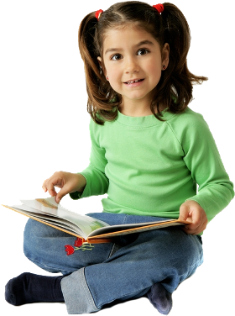
学习目标
1.诵读不同体裁的诗歌，体会它们不同的韵律特点。
2.结合诗人生平和诗歌创作背景，理解诗歌中寄寓的情感。
3.初步学习品析诗歌中传情达意的艺术手法。

Slide 3
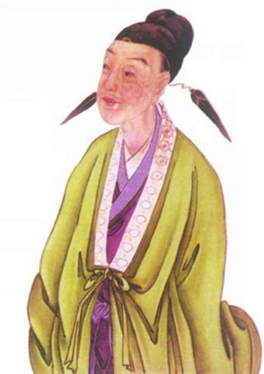
作者介绍
李贺(790～816)，唐代著名诗人，字长吉，被誉为鬼才、诗鬼等，与李白、李商隐并称唐代“三李”。 居于福昌(今河南宜阳)之昌谷。一生愁苦多病，仅做过奉礼郎，27岁因病卒。李贺是中唐浪漫主义诗人的代表，又是中唐到晚唐诗风转变期的重要人物。有《李长吉文集》传世。

Slide 4
写作背景
“雁门太守行”系乐府旧题。李贺生活的时代藩镇叛乱此伏彼起，发生过重大的战争。如史载，元和四年(809)，王承宗的叛军攻打易州和定州，爱国将领李光颜曾率兵驰援。元和九年，他身先士卒，突出、冲击了吴元济叛军的包围，杀得敌人人仰马翻，狼狈逃窜。从有关《雁门太守行》这首诗的一些传说和材料记载推测，本诗可能是写平定藩镇叛乱的战争的。

Slide 5
读一读
燕脂（ ） 金鳞（ ）
yān
lín
提xié（ ）
携

Slide 6
初读感知
根据课下注释疏通文义，并将不懂之处画出来。
原文:黑云压城城欲摧，甲光向日金鳞开。角声满天秋色里，塞上燕脂凝夜紫。
注释：
黑云：这里比喻敌军。
摧：毁。
角：古乐器名，军中多用作军号。
译文：
敌军似乌云压境，危城将破，鳞片状的铠甲在日光照射下金光闪闪。凄厉的军号声在满目萧瑟的秋天里回荡，塞上泥土有如胭脂凝成，在夜色中浓艳得近似紫色。

Slide 7
初读感知
原文:半卷红旗临易水，霜重鼓寒声不起。报君黄金台上意，提携玉龙为君死。
注释：
易水：河流名，在今河北易县。
声不起：声音不响。这里指鼓声低沉。
黄金台：故址在今河北易县东南，相传战国时燕昭王所筑，他曾在台上置千金招纳贤士。
玉龙：宝剑的代称。

Slide 8
初读感知
译文：
红旗不展，将士悄悄抵达易水，夜寒霜重，战鼓阵阵响声低沉。为报答国君的赏赐和恩宠，手操宝剑甘愿为他血战到死。

Slide 9
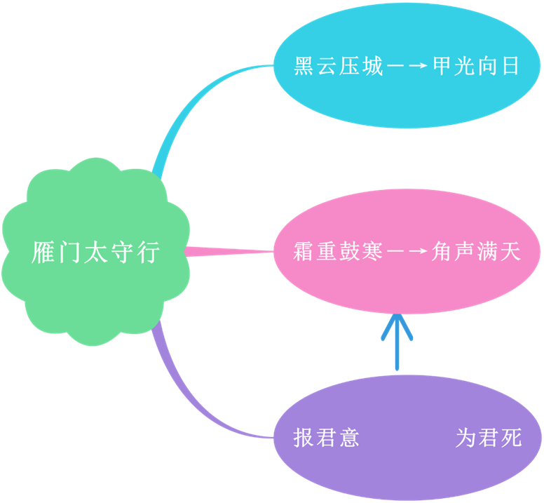
初读感知

Slide 10
精读品味
1．现在人们常用“黑云压城城欲摧”这句话形容局势的危急。首句渲染了怎样的气氛？
【合作交流】“黑云压城城欲摧，甲光向日金鳞开”：首句既是写景，也是写事，以比喻和夸张手法渲染了敌军兵临城下的紧张气氛和危急形势。一个“压”字，把敌军人马众多，来势凶 猛，以及交战双方力量悬殊、守军将士处境艰难等等，淋漓尽致地揭示出来。次句写城内守军披坚执锐、严阵以待的情形，以与城外的敌军相对比。忽然，风云变幻，一缕日光从云缝里透射下来，映照在守城将士的甲衣上，只见金光闪闪。
2.“角声满天秋色里，塞土燕脂凝夜紫。”这两句诗是从哪些角度来写的？请分析。
【合作交流】叙事写景，从听觉和视觉写惨烈的战斗场景。
“角声满天秋色里，塞土燕脂凝夜紫。”满”，勾画出战争的规模之大，“秋色”渲染凄凉悲壮的气氛。“夜”点明交战时间之长。特别有表现力的是“凝”字。胭脂是红色化妆品，这里的泥土颜色酷似胭脂，而作者又是在侧面烘托，以泥土写血，仿佛让人闻到了战斗的血腥气息。作者告诉我们，血流遍野，染红了泥土，从早到晚，鲜红的血慢慢凝固，凝成了紫色。这个“凝”字的特写，妙在既表现了死伤惨重，又显示了动态变化过程，还渲染了黯然凝重的氛围，衬托出战地的悲壮场面。

Slide 11
精读品味
3.“半卷红旗临易水，霜重鼓寒声不起”写了些什么？
【合作交流】这两句中“半卷红旗”写出援军悄然行军，“临易水”交代了交战地点。“霜重鼓寒声不起”描写苦战的场面：驰援部队一迫近敌军的营垒，便击鼓助威，投入战斗。无奈夜寒霜重，连战鼓也擂不响，只发出低沉的声音。
4.分析“报君黄金台上意，提携玉龙为君死”的作用。
【合作交流】这两句是全诗的点睛之笔，是将士们爱国情怀的直接抒发。传说黄金台是战国时燕昭王在易县东南修筑的，他把大量黄金放在台上，表示不惜重金招纳天下贤士。诗人引用典故，写出将士们报效朝廷的决心，为全诗作了一个有力的收束，同时升华了主题。

Slide 12
小结
前四句写日落前的情景，渲染了敌军兵临城下的紧张气氛和危急形势。后四句写唐军将士夜袭敌营，以死报效朝廷，表达了边关战士誓死报国的壮志豪情。

Slide 13
小结
巧妙用典。
“临易水”既表明交战的地点，又暗示将士们具有“风萧萧兮易水寒，壮士一去兮不复还”那样一种壮怀激烈的豪情。“报君黄金台上意”的“黄金台”是战国时燕昭王在易水东南修筑的，传说他曾把大量黄金放在台上，表示不惜以重金招揽天下贤士。诗人引用这个故事，写出将士们报效朝廷的决心。

Slide 14
语文（人教版）八年级 上册
《诗词五首》
感谢各位的聆听
主讲人：PPT818

